Slide 1
ADİPOZ DOKU

Slide 2
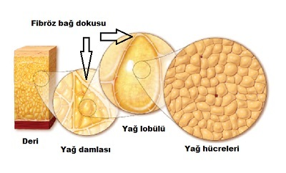
YAĞ DOKUSU
Özel bir bağ doku türüdür
Enerji depolanmasında görevlidir
Yastık etkisi yapar
Isı yalıtımı
Hormon sentezi de yapar
İki çeşit yağ dokusu vardır:
  Beyaz yağ dokusu: yetişkinlerde en çok bulunan tür
  Kahverengi yağ dokusu: fetal hayatta bulunur, doğumdan sonra azalır

Slide 3
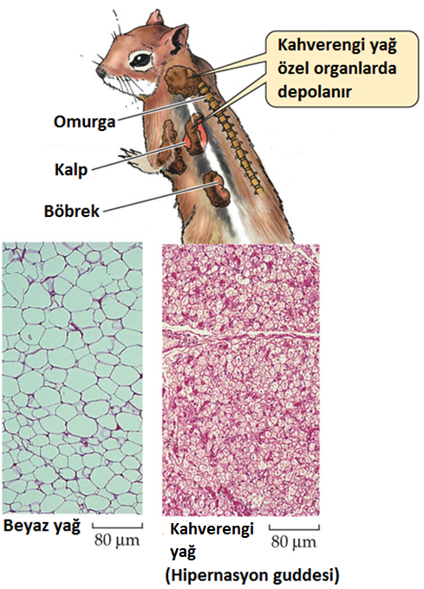

Slide 4
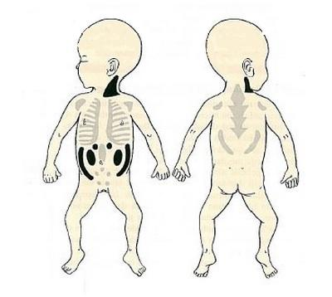
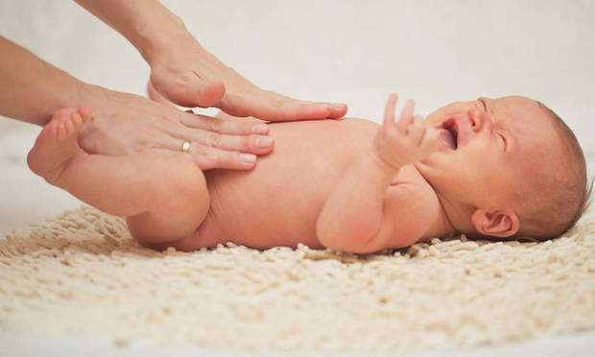

Slide 5
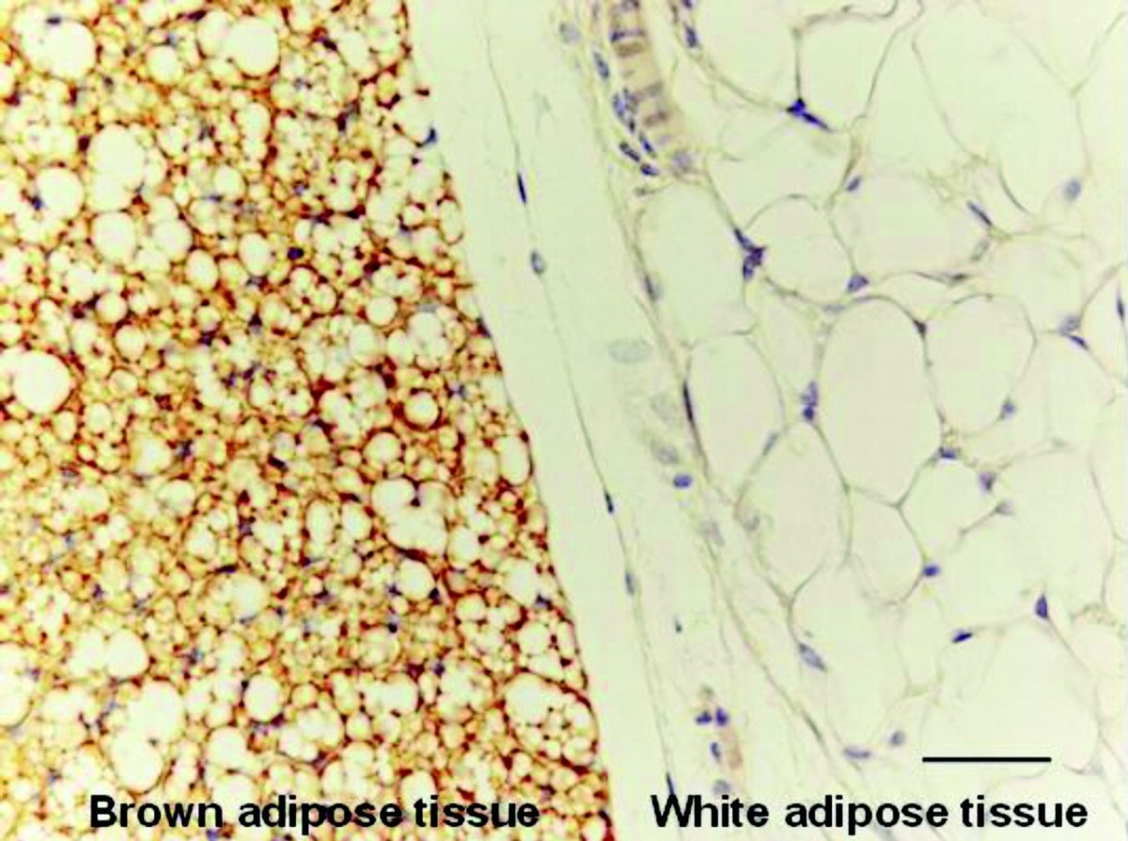

Slide 6
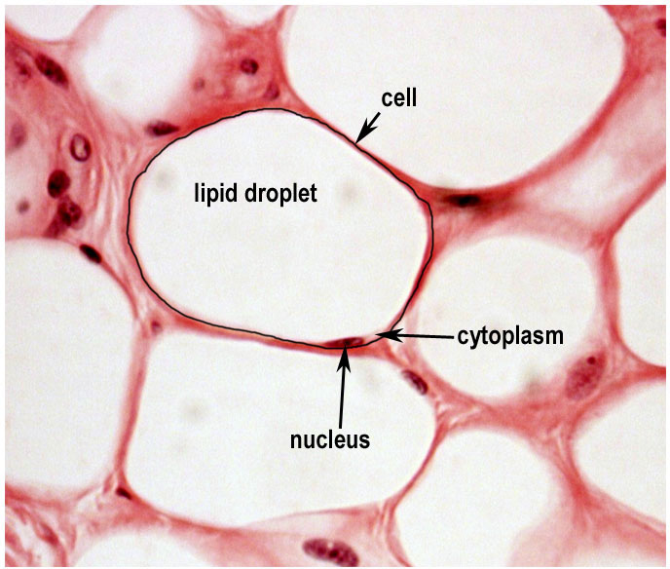
preparation of subcutaneous tissue.

Slide 7
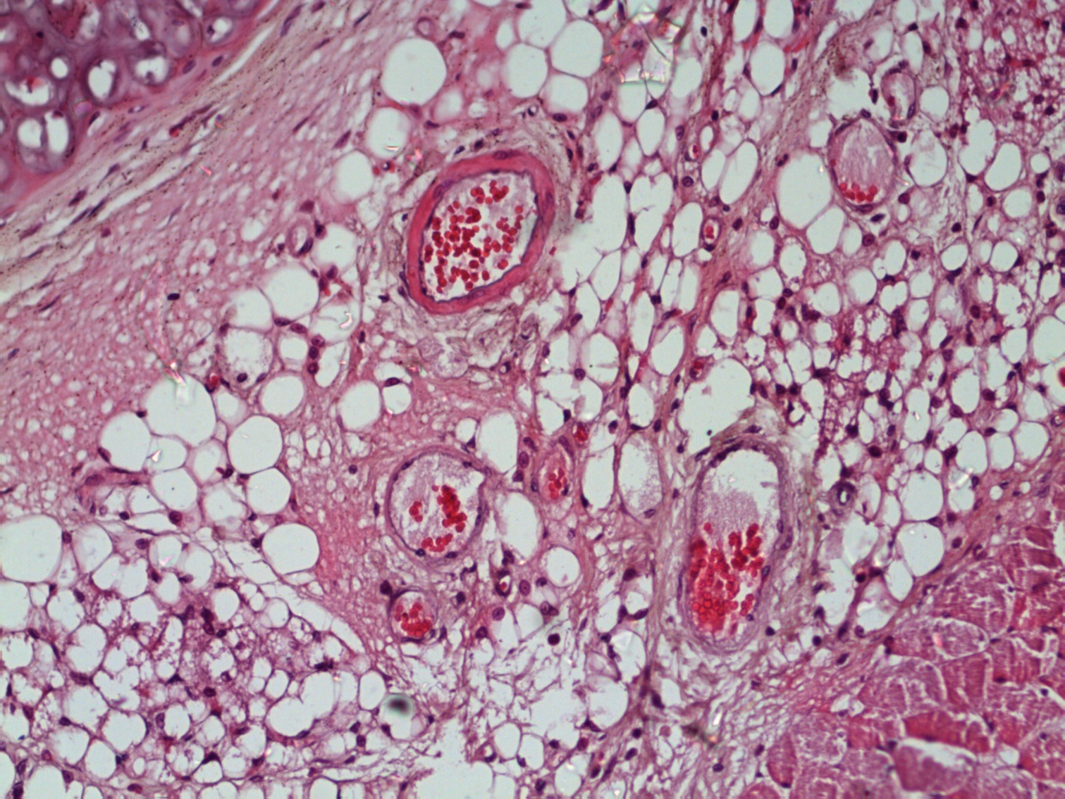
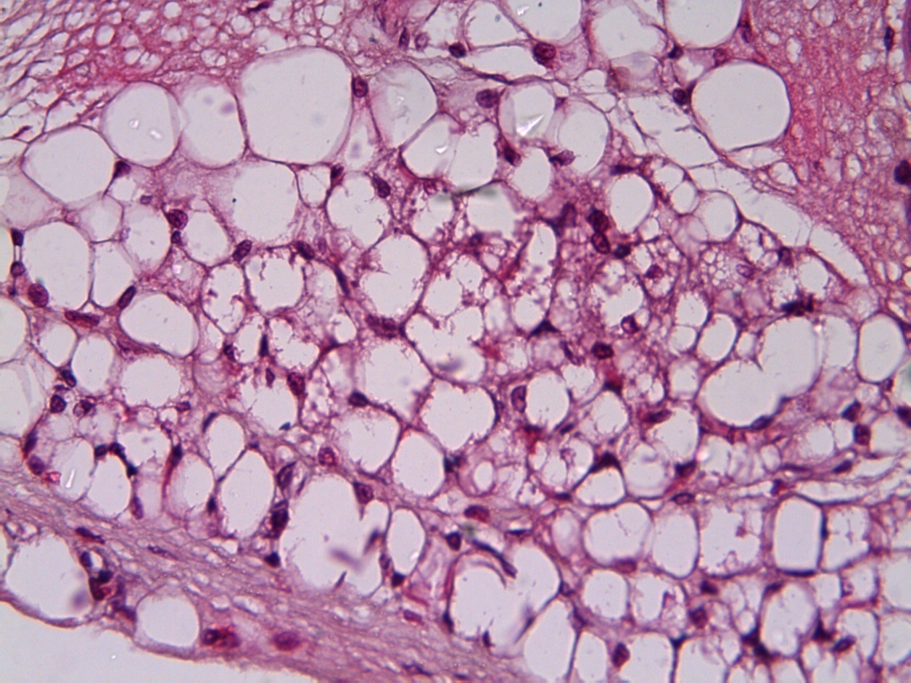
Boya: Hematoksilen-Eozin
Uniloküler yağ Hücreleri
Uniloküler yağ Hücreleri

Slide 8
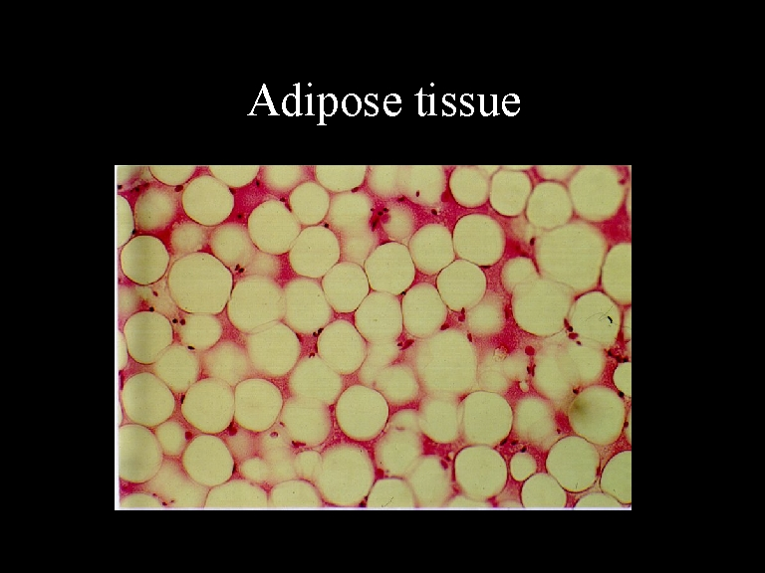

Slide 9
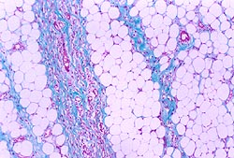

Slide 10
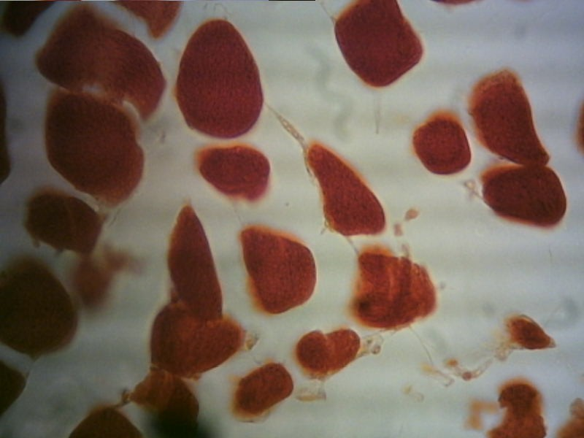
Uniloküler Yağ Hücreleri
Boya:oil Red O

Slide 11
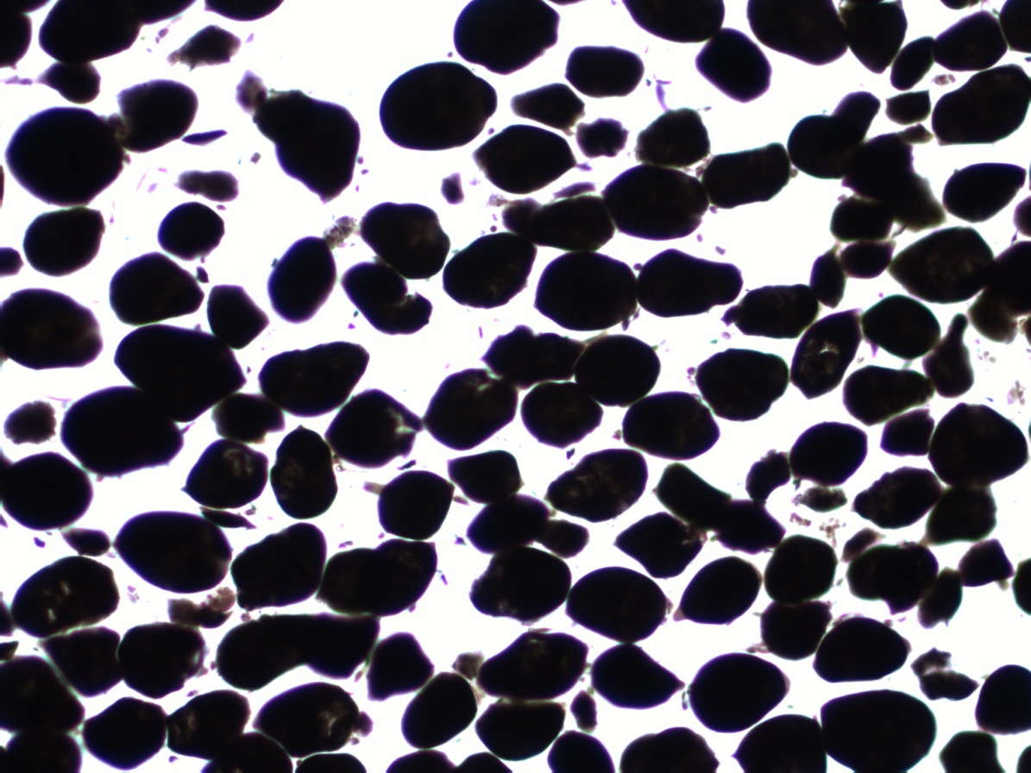
Uniloküler Yağ Hücreleri
Boya: Osmium tetraoksit

Slide 12
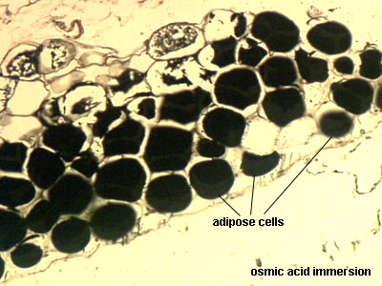

Slide 13
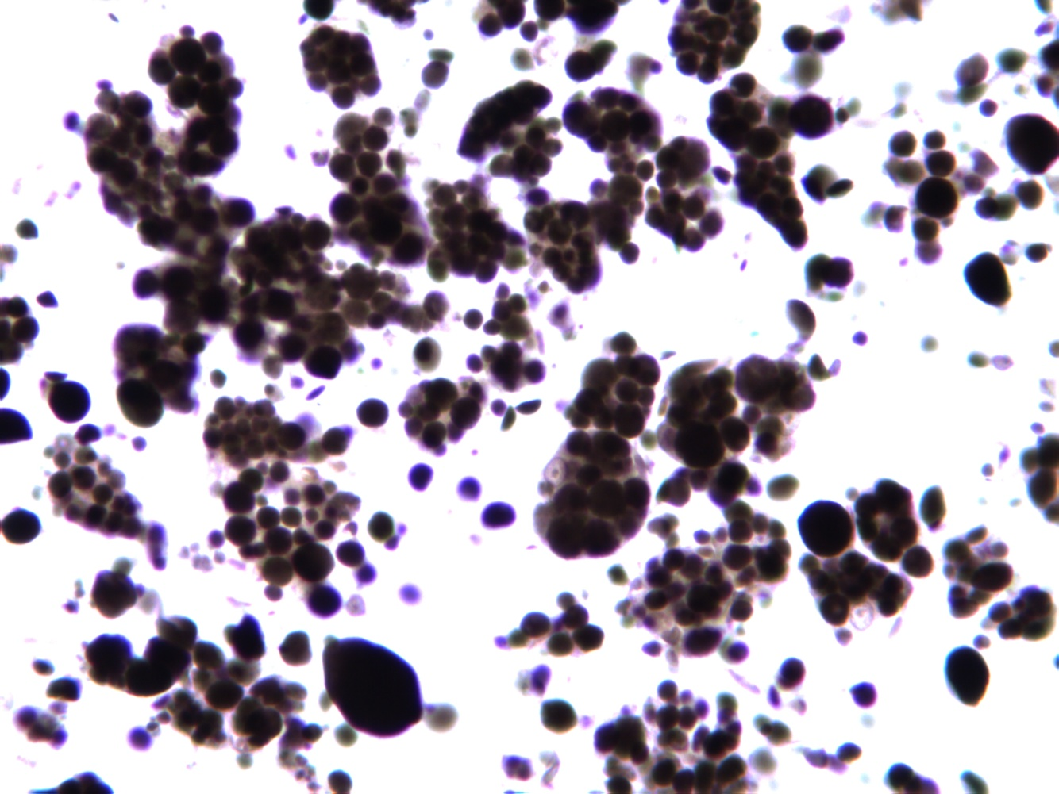
Multiloküler Yağ Dokusu (Kahverengi Yağ Dokusu
Boya: Osmium tetraoksit
Multiloküler Yağ Hücreleri

